Slide 1
JS Event
교사 최선경

Slide 2
Event
이벤트는 최종사용자와 소통하기 위한, 모든 시점을 컨트롤한다.
예를 들어,
- 페이지가 로드되었을때,
- 사용자가 입력중일때, 또는 입력완료되었을때,
- 버튼을 클릭했을때,
와 같은,,,,
특정시점을 컨트롤할 수 있도록 한다.
다양한 이벤트시점과 이벤트사용방법을 찾아서, 작성해보자.

Slide 3
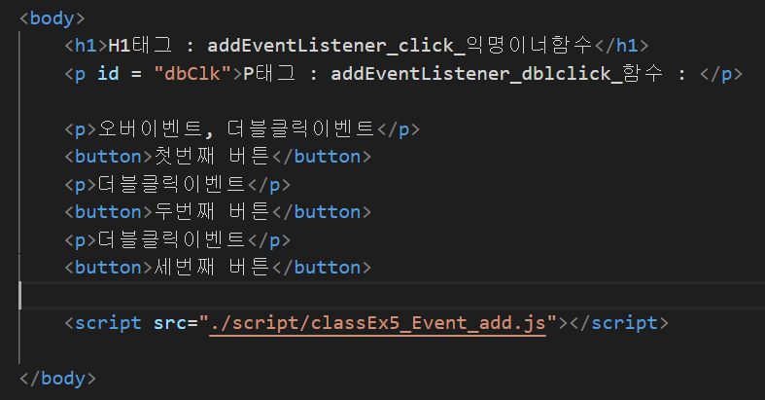

Slide 4
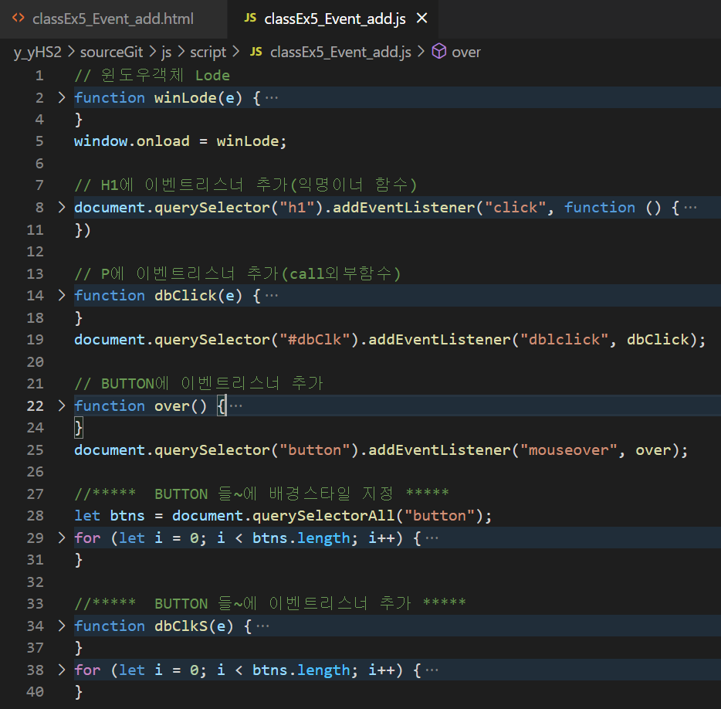

Slide 5
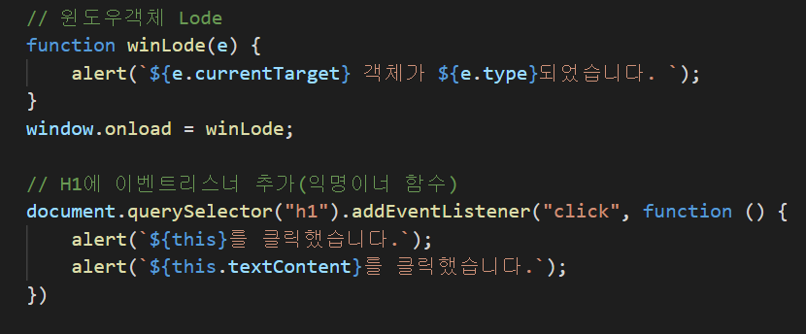

Slide 6
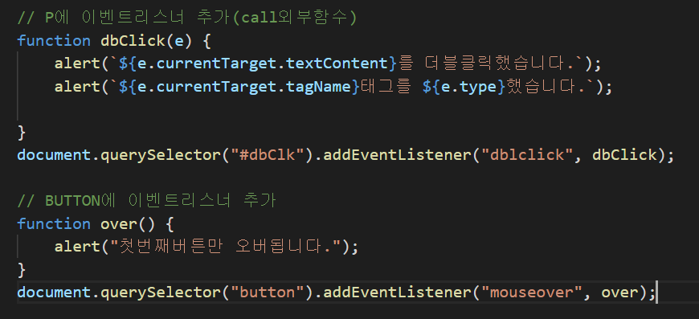

Slide 7
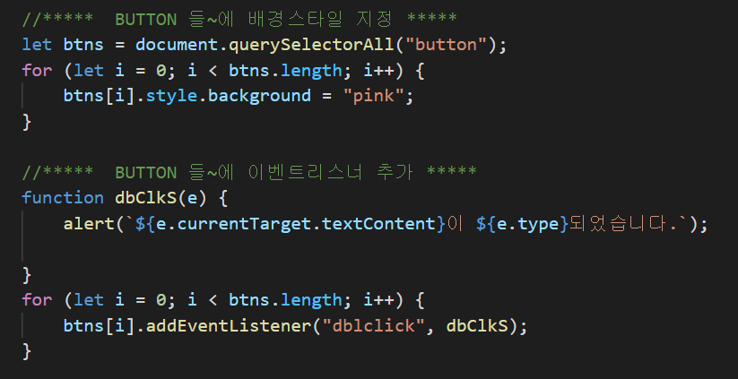

Slide 8
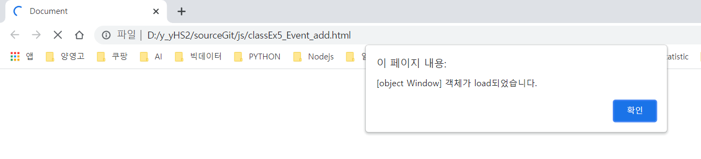

Slide 9
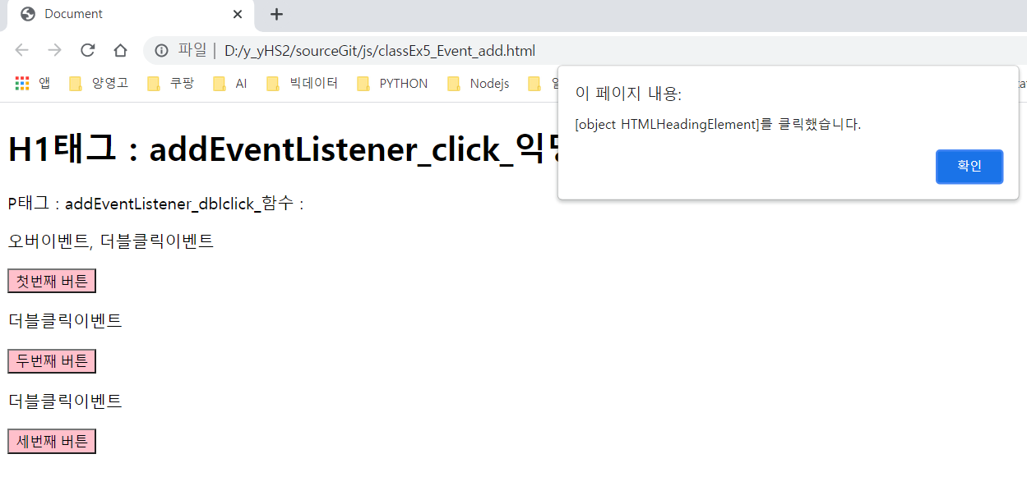
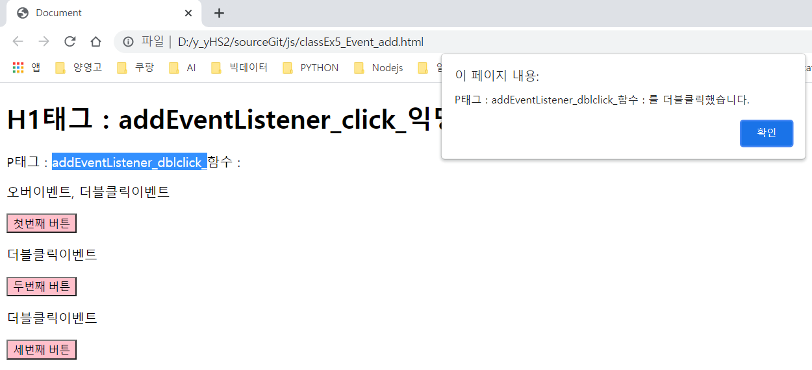

Slide 10
